Slide 1
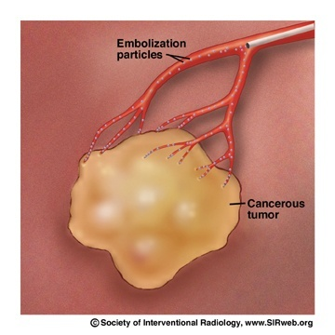
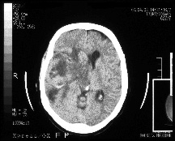
ZN PRI NEKATERIH BOLEZENSKIH STANJIH

Slide 2
RAK
Je novotvorba, ki nastane zaradi nebrzdanega razmnoževanja in rasti celic
Pogosteje zbolijo ljudje po 40. letu starosti
Je dolgotrajno, kronično obolenje
ONKOLOGIJA
Je medicinska veda, ki se ukvarja z odkrivanjem in zdravljenjem novotvorb
Izvaja se v bolnišnicah, domu ostarelih in zdravstvenih domovih

Slide 3
POJMI
RAZJEDA: je poškodba kože in sluznice (vnetne narave)
TUMOR: je novotvorba, bula, ki je lahko benigna ali maligna
RECIDIV: je ponovitev malignega obolenja
KARCINOM: je maligni tumor epiteljnega izvora
SARKOM: je maligni tumor vezivnega tkiva
LIMFOM: je tumor mezgovničnega tkiva
LEVKEMIJA: pojavijo se rakave bele krvničke v krvi
METASTAZE: so zasevki na raznih organih orgaznizma
PREKANCEROZA: je predstadij maligne novotvorbe (spremenjene celice iz katerih se bo razvil rak)

Slide 4
VZROKI MALIGNIH OBOLENJ
Dednost
Imunost
Sevanja
Kemične kancerogene snovi
Virusi
Kajenje
Način prehrane
Duševno in telesno ravnovesje

Slide 5
SUMLJIVI ZNAKI ZA RAKAVA OBOLENJA
Rane ali razjede, ki se ne zacelijo v enem mesecu
Sprememba barve in velikosti materinega znamenja in bradavic na koži
Neboleče bule
Krvavitev
Prebavne motnje, hujšanje brez vzroka
Spremembe ali nerednost odvajanja

Slide 6
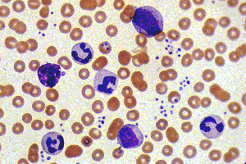
PREISKOVALNE METODE
Klinični pregledi
Hematološke in biokemične preiskave krvi
Ultrazvok, CT, magnetna resonanca
Endoskopije
Citopatološke in histopatološke preiskave tkiva
Tumorske označevalce - markerje

Slide 7
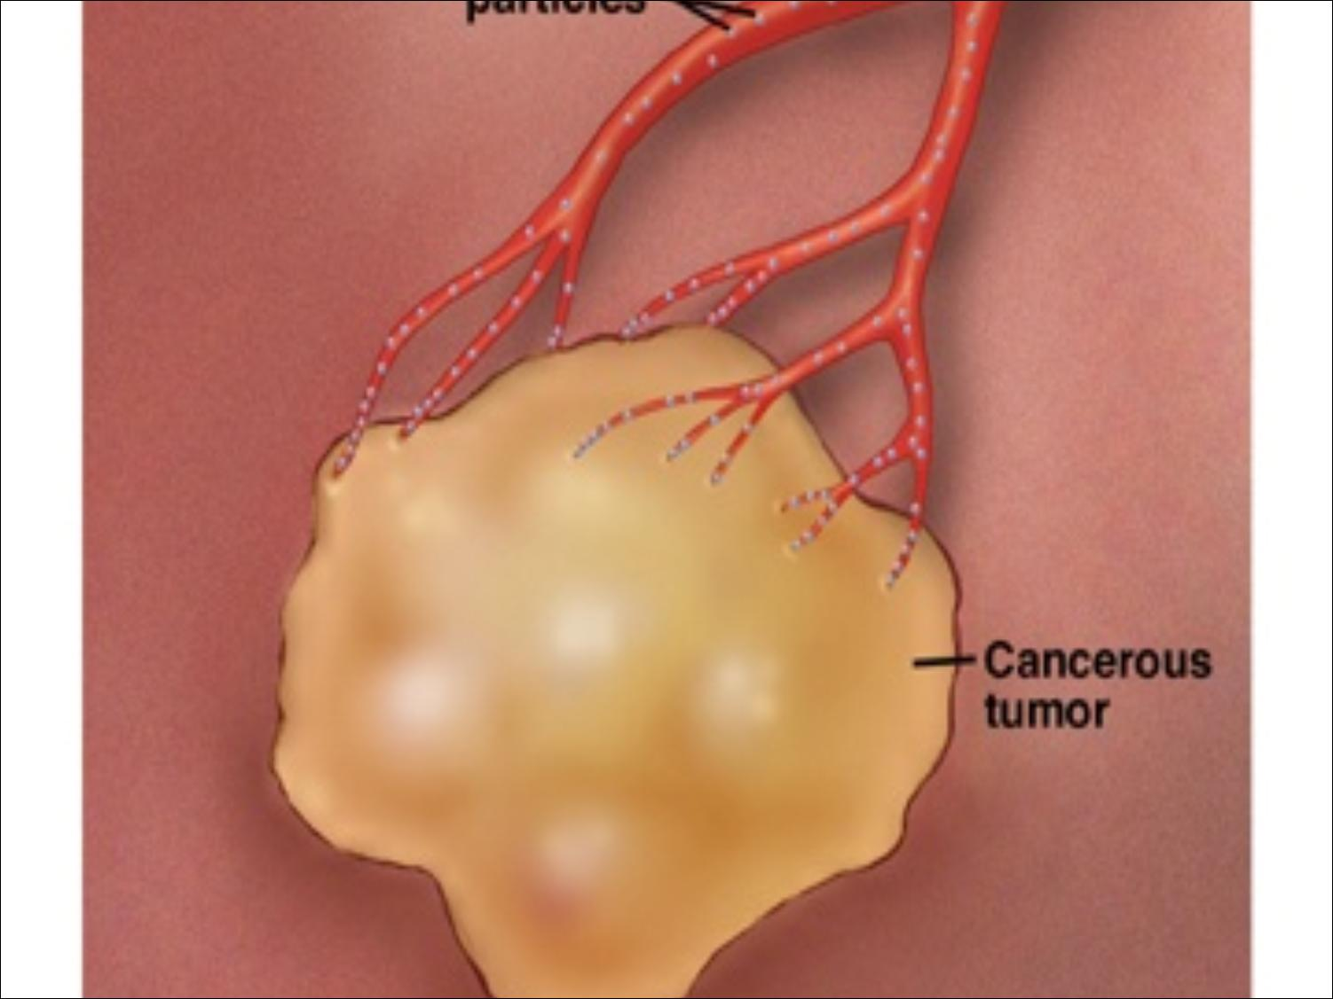
RAST IN RAZŠIRITEV TUMORJA
METASTAZIRAJO PO TREH POTEH:
Po limfni poti- limfogeno (karcinom dojke)
Po krvni poti- hematogeno (tumor želodca in debelega črevesa)
Razširitev na serozne površine (plevralni izliv pri raku na dojki in maligni ascites pri karcinomu ovarijev)

Slide 8
PREPREČEVANJE MALIGNIH OBOLENJ
Vzgojno- izobraževalni ukrepi: poznavanje škodljivih dejavnikov (kajenje), zdrav način življenja
Tehnično- organizacijski: zaščita pred sevanjem, izogibanje kancerogenim snovem
Zakonski: kontrola sevanja, hrane in delovna zakonodaja
SEKUNDARNA ZAŠČITA: čim hitrejše odkrivanje tumorjev
TERCIARNA ZAŠČITA: zaščita pred recidivom in zapleti, uporaba sredstev, ki zavirajo razvoj malignoma

Slide 9
BOLNIK IN DIAGNOZA RAK
Osnovni elementi uspešnega zdravljenja so:
Timsko zdravljenje
Odnos med bolnikom in zdr. timom
Načrtovano zdravljenje
Kontrolni pregledi
Lokaliziranost rakastega obolenja
Timsko zdravljenje načrtujejo strokovnjaki iz različnih področjih. Na uspeh zdravljenja vpliva tudi human odnos osebja.

Slide 10
ODNOS BOLNIK- ZDR. DELAVEC
MS in TZN morata prisluhniti bolniku, saj je le ta nemiren, negotov, ga je strah in ima predvsem zle slutnje. Podpirata tudi svojce.

Slide 11
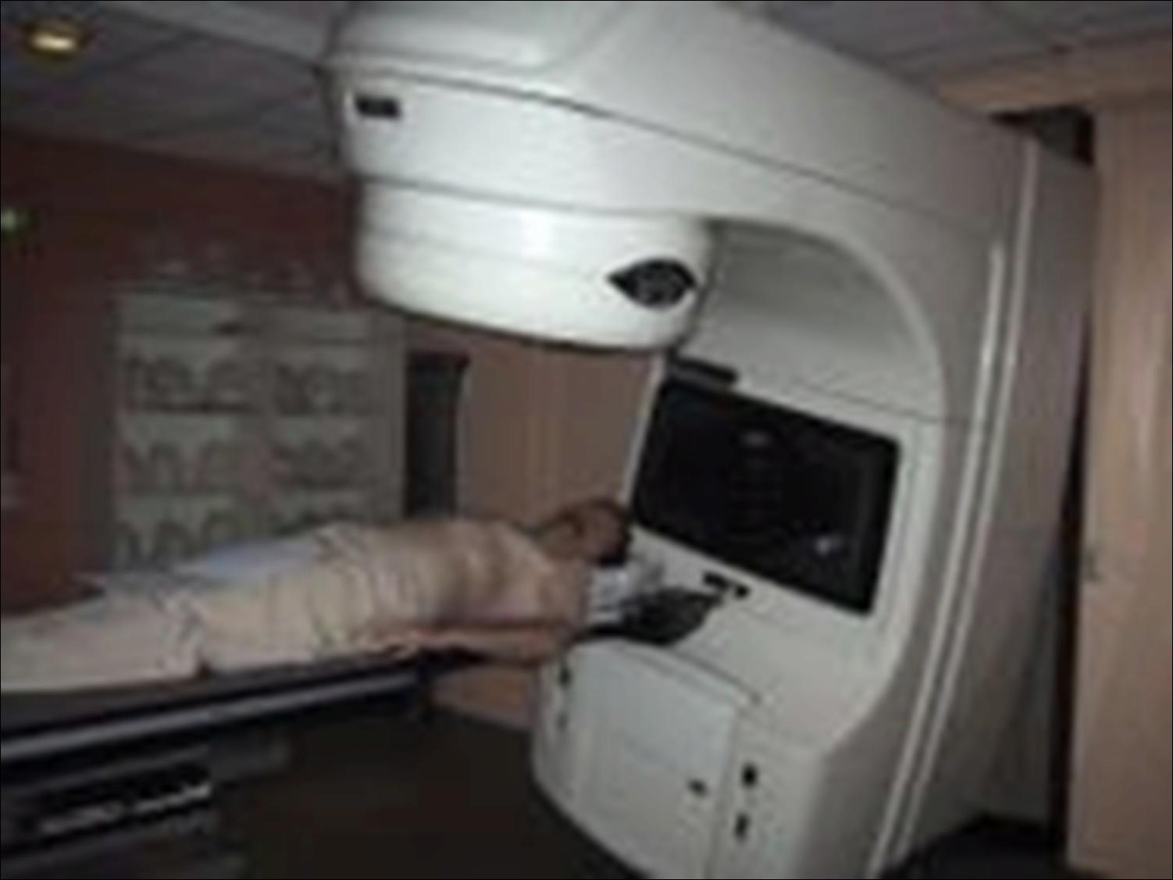
NAČINI ZDRAVLJENJA TUMORJEV
Kirurško zdravljenje (z operativnim posegom)
Zdravljenje z obsevanjem (uporaba ionizirajočih žarkov za uničenje tumorja)
Zdravljenje z kemoterapevtiki (citostatiki)- z zdravili, ki okvarijo celice v različnih fazah delitve
Z hormoni (kjer je rast tumorja odvisna od hormonov)
Imunološko (cilj je odpravljanje komplikacij in stranskih učinkov po z prej naštetimi zdravljenji)

Slide 12
MOŽNI STRANSKI UČINKI PO CITOSTATSKI TERAPIJI IN PO OBSEVANJU
Okvare sluznic, slabost, navzeja, prebavne motnje, izpadanje las, spremembe na koži, povišana TT in alergične reakcije
Bolniku lajšamo bolečine, zdravljenje slabokrvnosti, infekcij in drugih komplikacij
ZN PRI MALIGNIH BOLNIKIH:
MS naredi negovalni načrt
Bolniku pomagamo v tistih aktivnostih, ki jih sam ne zmore

Slide 13
ZN SLUZNIC MED CITOSTATSKO TERAPIJO IN OBSEVANJEM
Posledica zdravljenja so prehodna vnetja sluznice, ustna votlina je boleča
Bolnik pogosto izgubi občutek za temperaturo, okus, slina se zgosti
Pogoste so prebavne težave
OKVARA USTNE SLUZNICE (STOMATITIS)
Rdečina in oteklina ustne sluznice
Pojavijo se razjede in pekoča bolečina pri hranjenju
Razjede zajemajo 50% sluznice, žvečenje je onemogočeno, požiranje močno oteženo
Bolnik ne more govoriti in se hranit skozi usta

Slide 14
ZDRAVSTVENA NEGA
Negovalni načrt načrtujemo glede na bolnikovo stanje in vrsto medicinskih postopkov
Vzpodbujamo ga k ponovni samostojnosti in ga spremljamo v vseh kriznih situacijah
SPREMLJANJE IN PODPORA
Za osebje sta psihično obremenjujoči, zaradi:
Faze njegovega življenja
Rasti in metastaziranja tumorja
Terapevtskih ukrepov (operacija, obsevanje, kemoterapija)

Slide 15
ZN PRI STOMATITISU
MS in TZN morata poznati vse stopnje stomatitisa, bolniku svetujeta:
Intenzivno negovanje ustne votline
Uporablja naj antiseptične tablete in zaščitno kremo za ustnice
Uživa naj lahko in mehko hrano
Po naročilu zdravnika naj uporablja antimikotike, antibiotike in analgetike

Slide 16
PRIZADETOST ČREVESNE SLUZNICE
Pojavi se driska, zato zagotovimo:
Apliciramo predpisana zdravila
Opazujemo bolnika, vodimo potrebne bilance in mu omogočimo počitek
ZN KOŽE
Zgodnje spremembe: suho, mokro luščenje; rdečina, bolečina
Pozne: fibroza, atrofija, hiperpigmentacija obsevanega polja
Kožo opazujemo, bolniku damo potrebna navodila za nego

Slide 17
ZN LASIŠČA
Bolniku damo nasvete za preprečitev popolne izgube las
Priporočimo mu nabavo lasulje in ga poučimo o problemih
ZN PRI VSTAVLJENEM RADIOAKTIVNEM IZVORU
Uporabljamo zaščitna sredstva (svinčen zaščitni predpasnik)
Dajemo mu nasvete za krepitev imunskega sistema

Slide 18
ZN BOLNIKA Z BOLEČINO
Akutna bolečina: nenadna, intenzivna, traja določen čas. Če je ne pozdravimo lahko vodi v kronično!
Kronična: je lahko intenzivna, traja dalj časa
Bolnik izraža bolečin z besednim in nebesednim sporočanjem (z čmi, z mimiko…)

Slide 19
PREPREČEVANJE INFEKCIJ
Infekcija se pojavi zaradi pomanjkanja protiteles, zaradi obsevanja in citostatikov.
Lahko jo preprečimo z higienskim režimom!
Razvito infekcijo zdravimo in upoštevamo aseptične ukrepe
PREPREČEVANJE PREHRANJEVALNIH MOTENJ
Pogost stranski učinek zdravljenja sta slabost in bruhanje, zato skrbimo za primerno količino zaužite tekočine(dehidracija!) in hrane.
Bolnika seznanimo z spremljajočimi težavami terapije
Pravilna prehrana je pogoj za uspešno zdravljenje

Slide 20
POMOČ PRI PSIHIČNIH TEŽAVAH
Problemi prizadenejo bolnika in družino, zato obema stojimo ob strani s tem si pridobimo njihovo zaupanje, da bo sodelovanje pri terapiji lažje.
Naš cilj je vzbuditi optimizem pri bolniku in prispevati k čim hitrejšemu okrevanju.
DRUŠTVO ONKOLOŠKIH BOLNIKOV
Je opisalo pravice in dolžnosti bolnikov z rakom, da bi bilo zdravljenje čim uspešnejše.

